Slide 1

Ставропольский государственный аграрный университет кафедра «Физики»
К.т.н, старший преподаватель, Коноплев Павел Викторович

Slide 2
Лекция №1
Термины и определения;
Структура курса охраны труда и связь с другими дисциплинами;
Краткая история развития охраны труда;
Зарубежный опыт организации охраны труда.

Slide 3
БЖД
Безопасность жизнедеятельности
Безопасность жизнедеятельности в чрезвычайных ситуациях
Чрезвычайная ситуация — это обстановка на определенной территории или акватории, сложившаяся в результате аварии, катастрофы, стихийного или иного бедствия, которая может повлечь или повлекла за собой человеческие жертвы, ущерб здоровью людей или окружающей среде, значительные материальные потери.
Безопасность жизнедеятельности в производственных условиях

Slide 4
1 Вопрос
Охрана труда – система охранения жизни и здоровья работников в процессе трудовой деятельности, включающая в себя правовые, социально-экономические, организационно-технические, санитарно-гигиенические, лечебно-профилактические, реабилитационные и иные мероприятия.
Условия труда – совокупность факторов производственной среды и трудового процесса, оказывающих влияние на работоспособность и здоровье работника

Slide 5
Вредный производственный фактор – производственный фактор, воздействие которого на работника может привести к его заболеванию. (температура, влажность, скорость движения воздуха, освещенность и др.)
Опасный производственный фактор - производственный фактор, воздействие которого на работника может привести к его травме. (электрический ток, раскаленные тела, возможность падения с высоты самого работающего либо различных деталей и предметов, оборудование, работающее под давлением выше атмосферного, и т.д.)

Slide 6
Безопасные условия труда – условия труда, при которых воздействие на работающих вредных и (или) опасных производственных факторов исключается, либо уровни их воздействия не превышают установленные нормативы.
Рабочее место – место, где работник должен находиться или куда ему необходимо прибыть в связи с его работой и которое прямо или косвенно находится под контролем работодателя.

Slide 7
Средства индивидуальной и коллективной защиты работников – технические средства, используемые для предотвращения или уменьшения воздействия на работников вредных и (или) опасных производственных факторов, а также для защиты от загрязнения.
Производственная деятельность – совокупность действий работников с применением средств труда, необходимых для превращения ресурсов в готовую продукцию, включающих в себя производство и переработку различных видов сырья, строительство, оказание различных видов услуг.

Slide 8
2 Вопрос
Создание здоровых и безопасных условий труда требует проведения обширного комплекса различных по характеру мероприятий. В силу этого весь курс «Охрана труда» разделен на четыре самостоятельных раздела, связанных с соответствующими дисциплинами.
1. Правовые и организационные основы охраны труда, изучают законодательство, организационно-правовые мероприятия по предотвращению травматизма и профзаболеваний, Положения вышестоящих органов, структуру службы охраны труда. Этот раздел связан с основами Российского права, управлением и организацией сельскохозяйственного производства

Slide 9
2. Производственная санитария и гигиена труда
рассматривает систему организационных, гигиенических, санитарно-технических мероприятий и средств, предотвращающих или, уменьшающих до необходимых норм, воздействие на работающих вредных производственных факторов и снижение уровня профзаболеваний. Раздел 2 связан с медициной, зоогигиеной, физикой и химией.

Slide 10
Основы безопасности труда
изучают систему организационных, технических мероприятий и средств, предотвращающих воздействие на работающих опасных производственных факторов, т. е. снижение производственного травматизма. Раздел 3 связан со специальными дисциплинами по отраслям сельского хозяйства: земледелием, животноводством, механизацией, ветеринарией, растениеводством и др.

Slide 11
4. Пожарная безопасность
посвящена противопожарным мероприятиям и средствам для предупреждения и тушения пожаров. Раздел 4 связан с физикой и химией горения веществ, техническими дисциплинами.

Slide 12
3 Вопрос
Ученые с древних времен изучают безопасность человека в различных условиях жизни и деятельности.
Аристотель (384-322 до н.э.), Гиппократ (460-377 до н.э.) в своих трактатах рассматривали условия труда.
Парацельс (1493-1541) изучал опасности, связанные с горным делом. Ему принадлежит изречение: «Все есть яд, и всё есть лекарство. Только доза делает вещество ядом или лекарством».

Slide 13
В России первые научные исследования по вопросам охраны труда вы­полнены
М.В. Ломоносовым. В XVIII веке особенно развивались горнодо­бывающая и металлургическая промышленность, где труд рабочих был наиболее тяжел и опасен.
В 1742 году М.В.Ломоносов написал работу "Первые основания металлургии и рудных дел", где дал рекомендации о креплении грунта и безопасных переходах по лестницам, о рабочей одежде.

Slide 14
Описывая металлургическое производство, он изложил правила безопасности и санитарные правила для горных работ, создал теорию естественного вентилирования шахт, основанную на физических свойств воздуха разных температур. Он также совместно с Г.В. Рихманом разработал конструкцию, применяющего и в настоящее время молниеотвода.
После М.В.Ломоносова был упадок русской научной мысли. В те годы развитие техники опиралось на зарубежную науку, не задумывающуюся об условиях труда рабочих.

Slide 15
В 1882 г. профессор В.Л. Кирпичев на съезде Технического общества сделал доклад по технике безопасности на тему: "О мерах предосторожности при обращении с машинами и приводами", которые часто травмировали станочников, так как не имели ограждений опасных зон. Это был итог больших научных исследований того времени в области охраны труда и техники безо­пасности.

Slide 16
С наступлением XX века наука об охране труда стала бурно развиваться.
В 1901 году великий русский физиолог И.М. Сеченов в книге "Очерк рабочих движений человека" рассмотрел некоторые вопросы по гигиене труда. Изучая взаимодействие человеческого организма с внешней средой, он разработал физиологические критерии для установления длительности рабочего дня не более 8 часов.

Slide 17
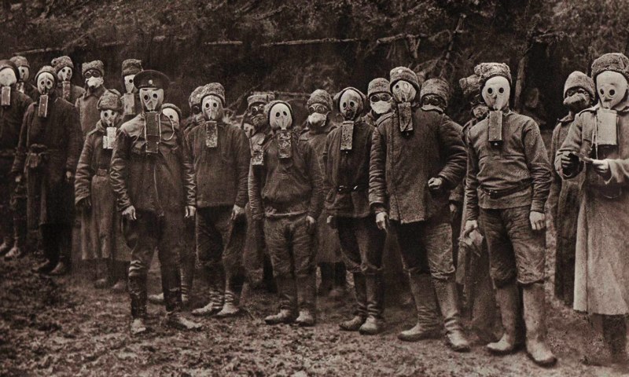
В 1915 году химик Н.Д. Зелинский разработал конструкцию первого противогаза, как индивидуального средства защиты органов дыхания и зрения человека от вредных веществ и пыли.

Slide 18

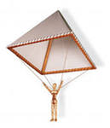
В 1911г. Г.Е. Котельников - создал парашют, как средство спасения в воздухе.
В 1483 году Леонардо да Винчи нарисовал эскиз пирамидального парашюта.
Впервые построил и испытал такой аппарат французский физик Ленорман в1783.

Slide 19
Н.Е. Жуковский разработал аэродинамическую теорию - основу расчетов вентиляторов и вентиляционных систем. Лауреат Нобелевской премии академии Н.Н. Семенов занимался взрывобезопасностью, профессор А.А. Скочинский - пожарной безопасностью, С.И. Вавилов - люминесцентным освещением, Е.Я.Улицкий - защитой от вибрации, А.Н. Киселев и А.В. Манойлов исследовали влияние электрического тока на организм человека.

Slide 20
4 Вопрос
Профилактическая текущая и долговременная работа по обеспечению здоровых и безопасных условий труда в высокоразвитых зарубежных странах строится на простой экономической формуле: расходы на выполнение трудоохранных программ всегда меньше, чем выплаты по последствиям несчастных случаев, производственно-обусловленной заболеваемости и аварий.
Таким образом, расходы на охрану труда не снижают прибыль, а увеличивают ее. Из этого не следует, что в зарубежных странах нет проблем с травматизмом, профзаболеваниями, авариями и пожарами. Но в подавляющем большинстве на предприятиях эта формула работает и приносит свои плоды.

Slide 21
Подтверждается это простым сравнением. Реализация в течение года номенклатурных мероприятий по охране труда одного сельскохозяйственного рабочего требует средств, практически равных однодневному заработку.
В то же время за этот же трудовой день рабочий производит продукции на сумму в 3-6 раз больше дневного заработка.

Slide 22
Здесь следует принять в расчет еще три особенности, характерные для зарубежной практики охраны труда:
ценность рабочего времени на производстве выше, в сравнении с нашим;
к профессиональному уровню работающих предъявляются высокие требования, в связи с чем замена выбывшего по травме или профболезни рабочего требуют больших затрат на подготовку нового специалиста;
большинство выплат по нетрудоспособности из-за травм и профзаболеваний на производстве производится работодателем, а не из общественных фондов.

Slide 23
Общие сведения об опыте организации работы по охране труда в зарубежных странах следующие:
Важнейшим принципом опыта является понимание, что простых причин несчастных случаев и аварий не существует, а есть лишь сложные
взаимосвязанные причины. Как аксиома работает также принцип комплектности решений: нельзя добиться успеха в оздоровлении производственной
среды простыми, отдельными средствами - нужен комплекс мер. Основным плановым документом в связи с этим является программа безопасности на
предприятии.

Slide 24
Уровень охраны труда на предприятии неразрывно связан с уровнем культуры производства. Поэтому ведется постоянное воспитание безопасному поведению, осознание риска - так формируются безопасные навыки труда.
К предприятиям, имеющим уровень травматизма выше, чем средний по стране, государство применяет экономические санкции - изымает значительную часть прибыли в наказание за недоработки по программе безопасности.

Slide 25
Успех программ безопасности на предприятиях во многом определяется широким спектром мер стимулирования безопасности труда. Рабочих и специалистов поощряют также за внесенные предложения по совершенствованию безопасности, за групповые достижения. Другими словами, поощряется взаимный контроль и ответственность работающих. И меры стимулирования самые разные: от бесплатного кофе с печеньем до ценных подарков. Денежные премии выдают редко. Установлено, что эффективность стимулирования денежными суммами значительно уступает эффекту от вещевого подарка.

Slide 26
Неотъемлемой частью программ безопасности на малых и больших предприятиях является пропаганда здорового и безопасного труда в СМИ.
Если проводить сравнительную оценку охраны труда в России и за рубежом, можно отметить, что у нас более совершенное законодательство: установлена самая короткая продолжительность рабочей недели; ограничена тяжесть труда женщин и подростков, им предоставляются льготы, функционируют системы инструктажей, социального страхования от несчастных случаев и профзаболеваний на производстве, надзора и контроля.

Slide 27
Вместе с тем, эти положения у нас нарушаются гораздо чаще, чем там, где тракторы и сельскохозяйственные машины полностью соответствуют стандартам безопасности и санитарным нормам, хотя и более высоким.

Slide 28
Спасибо за внимание!

